Slide 1
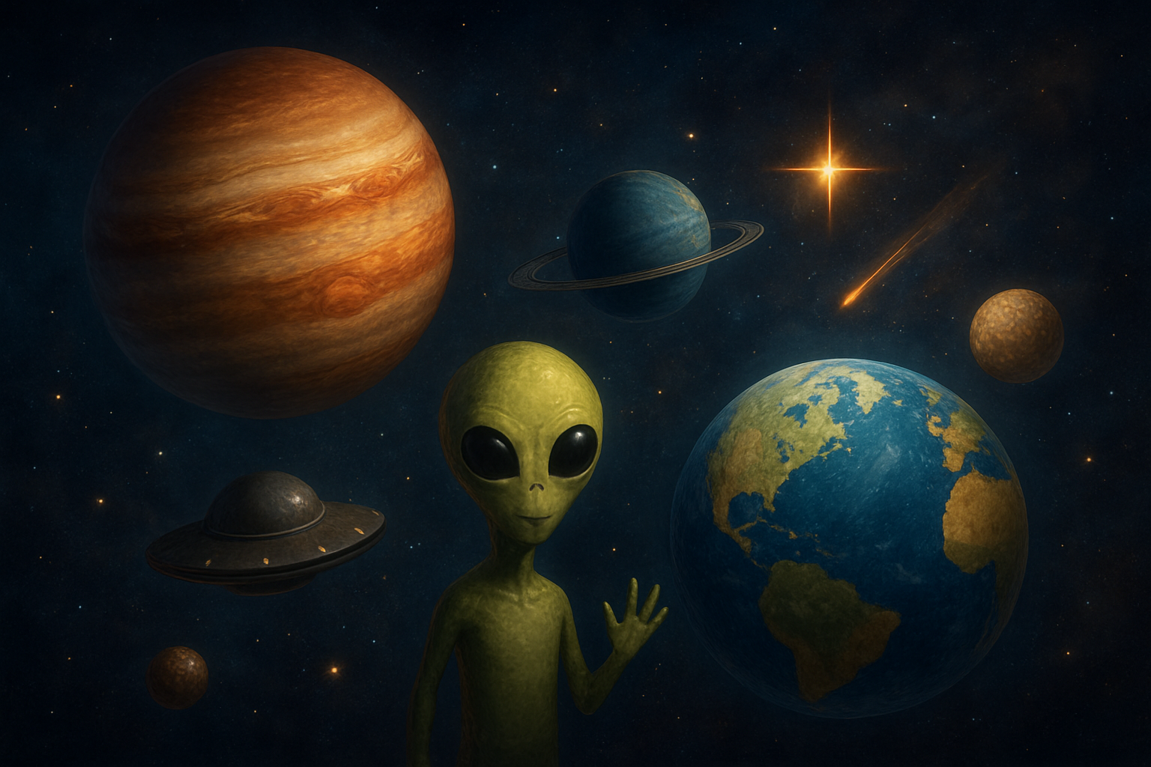
Tinkamų gyvybei planetų paieškos. Tranzito metodas.
Pristatyma sukūrė: Justas Juškevičius ir Dominykas Krunkaitis
KTU inžinerijos licėjus

Slide 2
Turinys
Sąvokos (3 s.)
Egzoplanetų aptikimo būdai (9 s.)
Teminis uždavinys (18 s.)
Praktinis bandymas (21 s.)
Testas (36 s.)

Slide 3
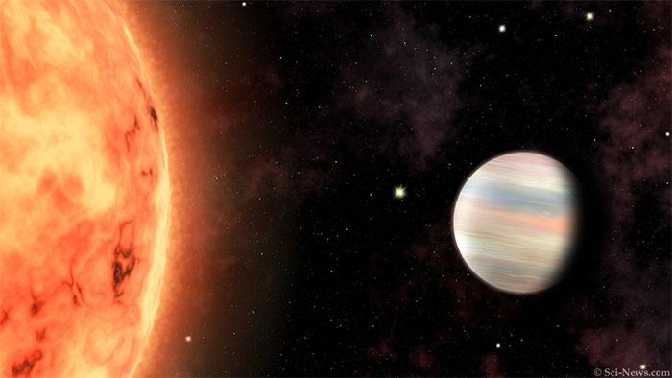
Egzoplaneta
Egzoplaneta – tai planeta, kuri skrieja ne aplink mūsų Saulę, o aplink kitą žvaigždę.
Pvz:
Kepler-186f
Proxima Centauri b
TRAPPIST-1e, f, g
51 Pegasi b
WASP-12b

Slide 4
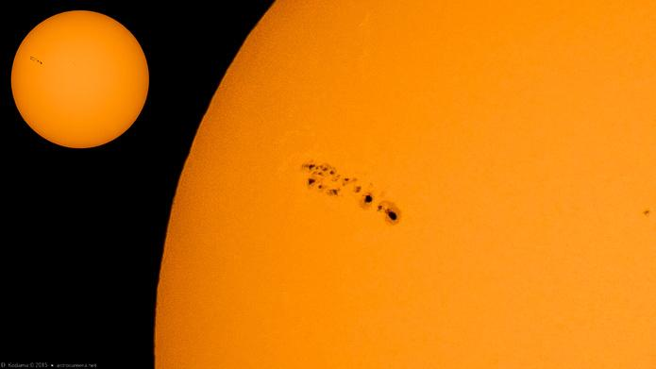
Planetos tranzitas
Planetos tranzitas – tai reiškinys, kai planeta praeina tiesiai priešais savo žvaigždę iš mūsų stebėjimo taško, dėl šios priežasties žvaigždės šviesa šiek tiek pritemsta.

Slide 5
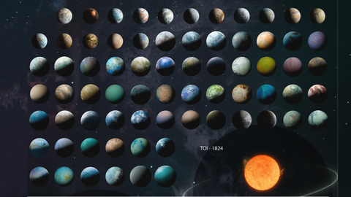
Egzoplanetų aptikimo būdai
Egzoplanetų aptikimo būdai - tai įvairūs metodai, kuriuos astronomai naudoja norėdami aptikti planetas už Saulės sistemos ribų

Slide 6
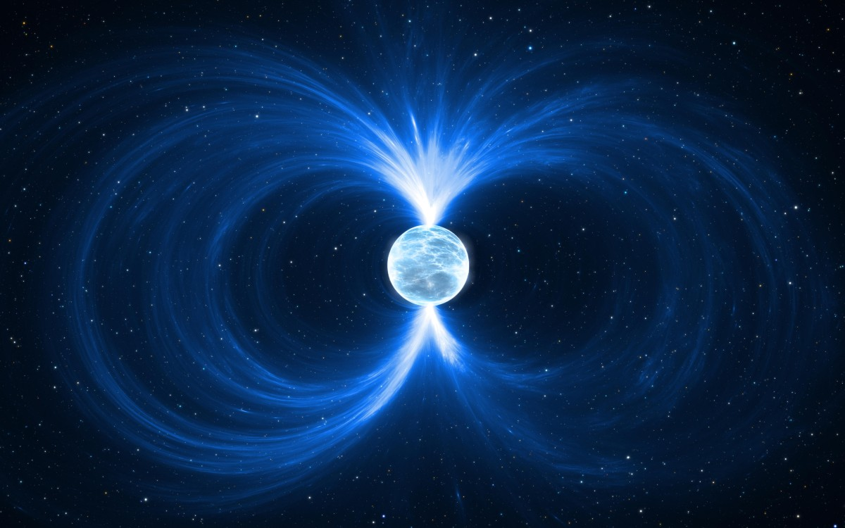
Pulsaras- neutroninė žvaigždė, susidariusi po supernovos sprogimo , skleidžia elektromagnetinę spinduliuotę

Slide 7
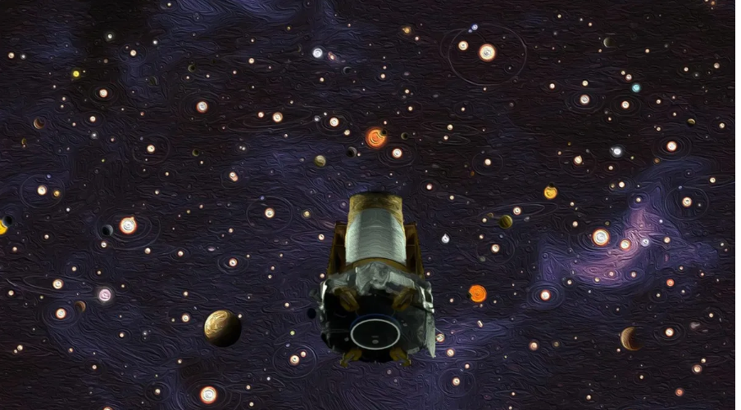
Šiai dienai yra atrasta 6053 egzoplanetų

Slide 8
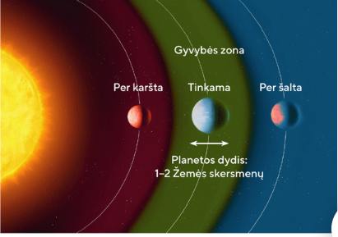
Tinkamos gyvybei planetos
Ne visos planetos yra tinkamos gyvybei. Tam, kad planeta bent turėtų šansą būti tinkama gyvybei, jos padėtis aplink savo žvaigždę turi būti gyvybės zonoje

Slide 9
Egzoplanetų aptikimo būdai

Slide 10
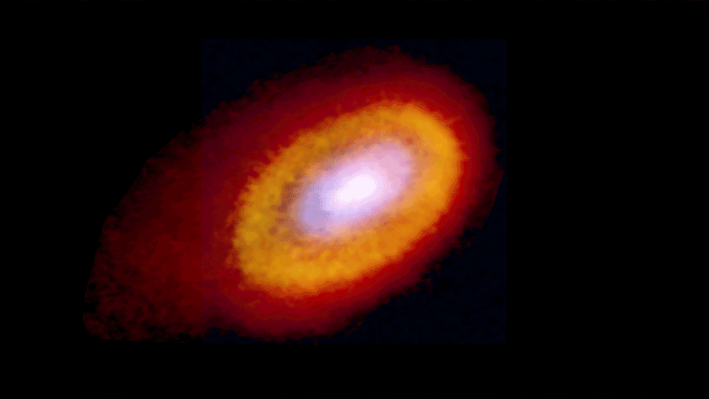
Disko kinematika (atrasta 1 planeta)
Stebimas dujų ir dulkių disko aplink žvaigždę judėjimo sutrikimas, kuris gali išduoti planetos gravitacinį poveikį

Slide 11
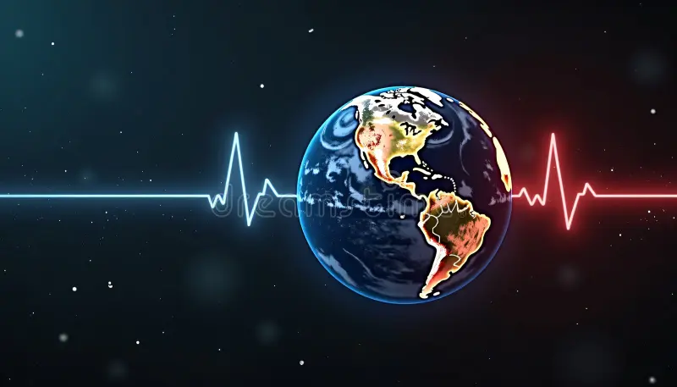
Pulsacijos variacijos (aptiktos 2 planetos)
Analizuojami žvaigždės pulsuojančio šviesumo pokyčiai, kuriuos gali sukelti aplink ją skriejanti planeta

Slide 12
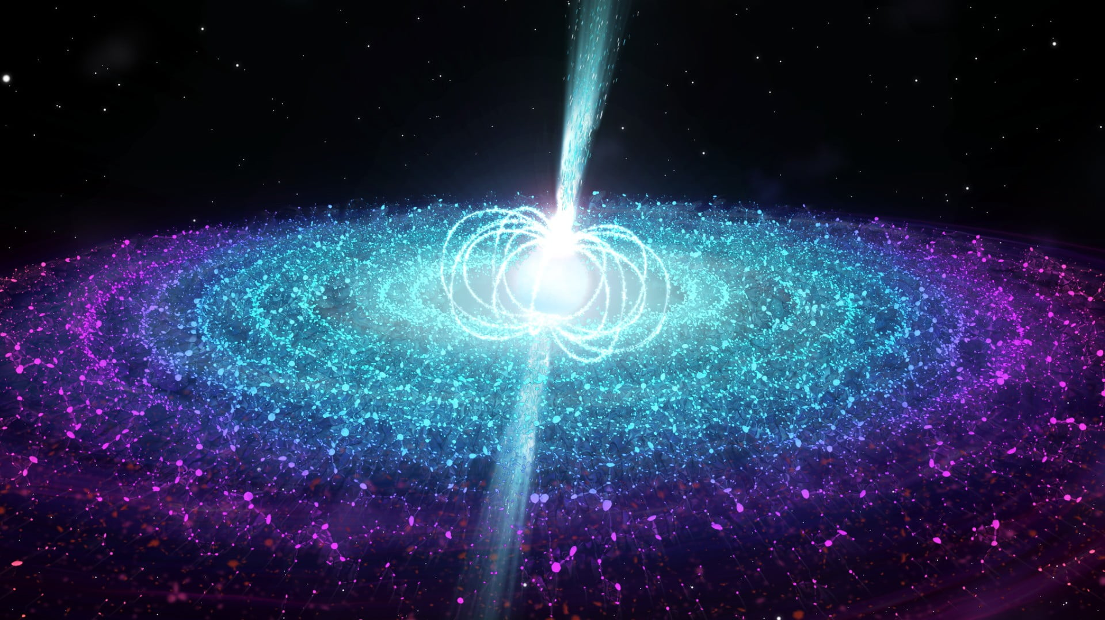
Pulsaro spindulių vėlavimai (atrastos 8 planetos)
Matuojamas tikslus pulsaro radijo impulsų atėjimo laikas, kuris kinta, jei planetų gravitacija verčia pulsarą judėti

Slide 13
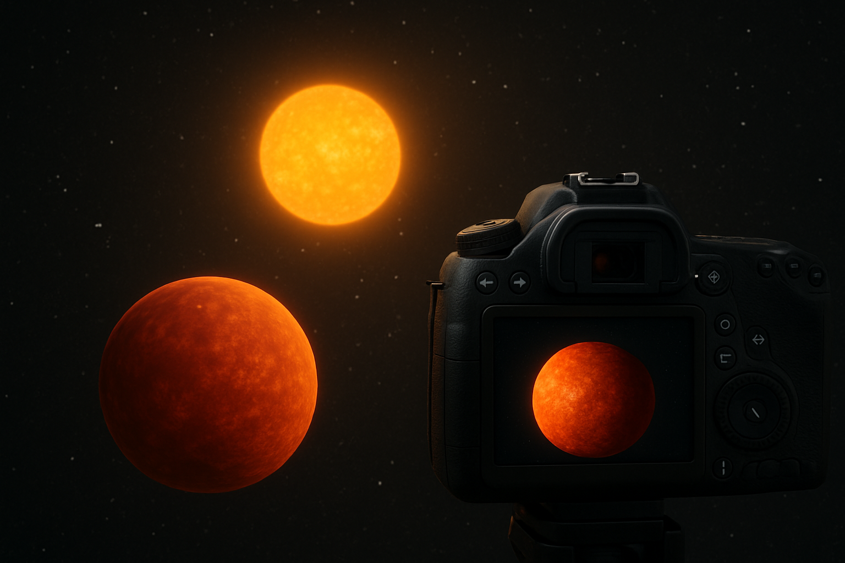
Tiesioginis vaizdinimas (atrastos 88 planetos)
Bandymas nufotografuoti planetą tiesiogiai

Slide 14
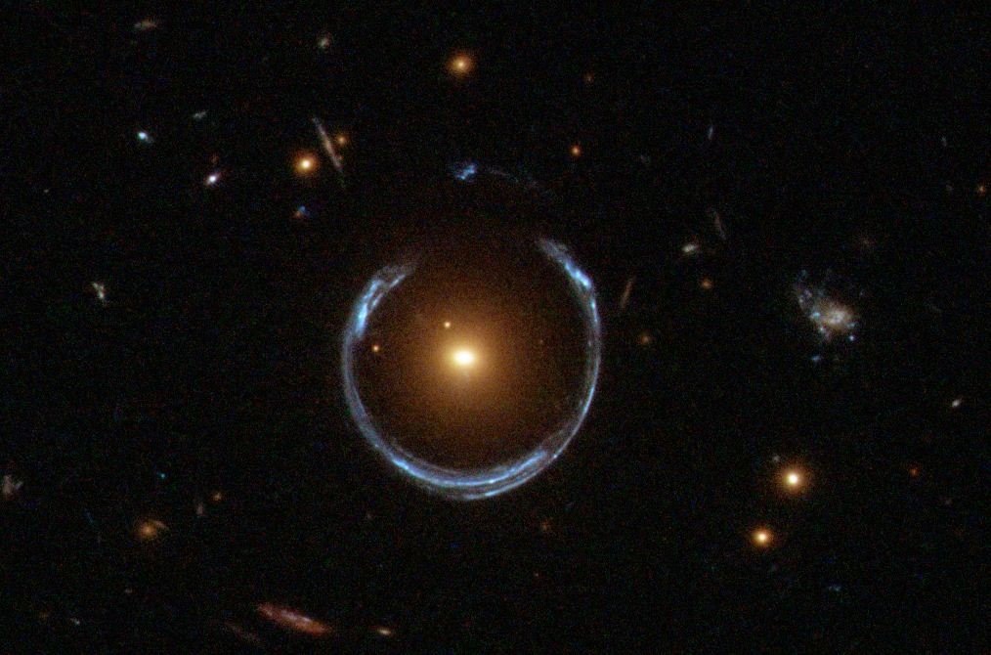
Gravitacinis mikrolęšis (atrastos 262 planetos)
Kai tolima žvaigždė praeina pro artimesnę, jos gravitacija sutelkia šviesą tarsi lęšis, o trumpalaikis šviesumo padidėjimas gali išduoti planetos buvimą

Slide 15
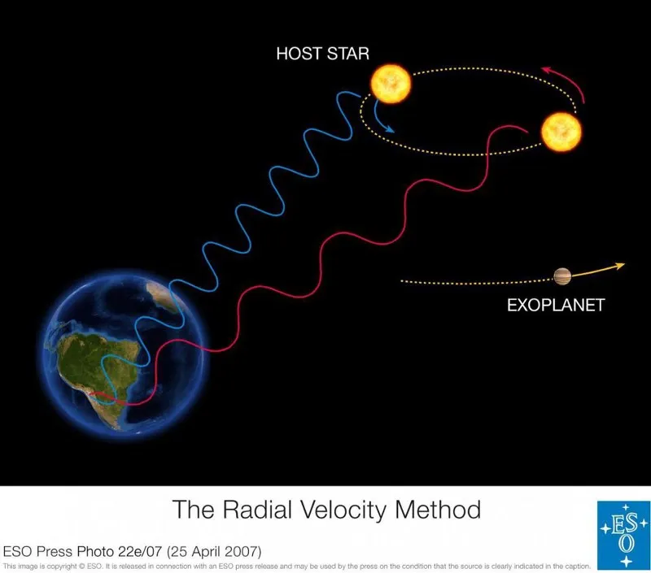
Doplerio efektas-
reiškinys, kaibangos dažnis atrodo kitoks dėl šaltinio ar stebėtojo judėjimo vienas kito atžvilgiu

Slide 16
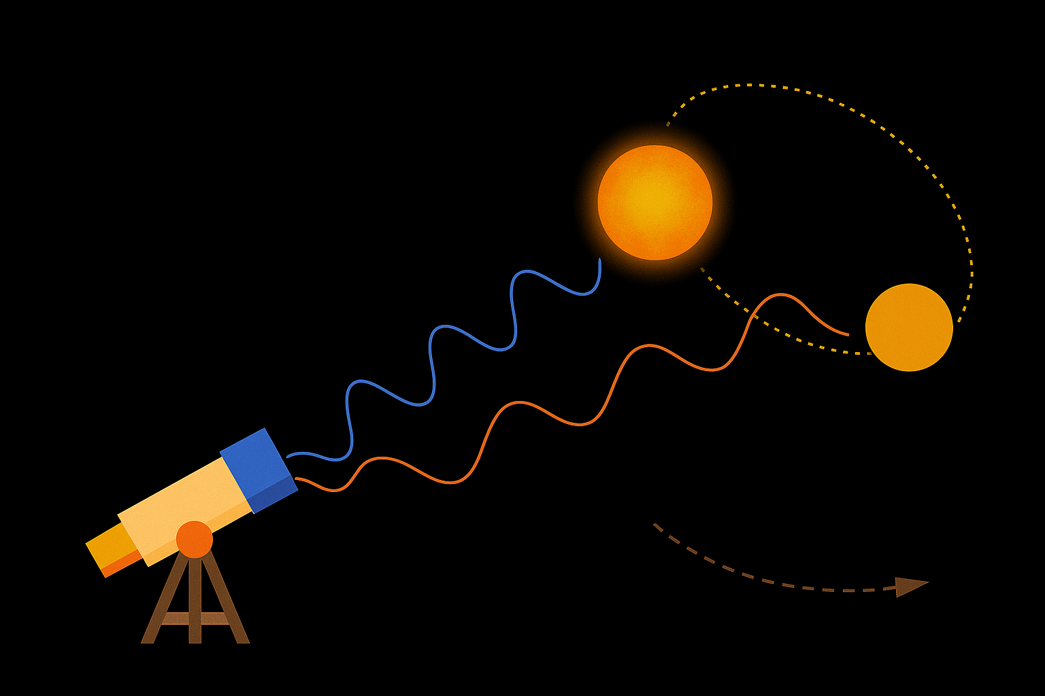
Radialinių greičių metodas (atrastos 1156 planetos)
Matuojamas žvaigždės spektro doplerio poslinkis, nes planeta savo gravitacija šiek tiek ,,sveria” žvaigždę link stebėtojo arba nuo jo

Slide 17
Tranzitų metodas (atrasta 4531 planeta)
Fiksuojamas reguliarus žvaigždės šviesumo pritemimas, kai planeta perskrieja jos diską ir užstoja dalį šviesos

Slide 18
Uždavinys
Mums artimiausia egzoplaneta- Proxima centauri b. Atstumas iki jos- 4,24 šviesmečio. Kiek kartų šis atstumas yra didesnis už atstumą tarp Žemės ir saulės, jei astronominis vienetas yra apytiksliai 149,6 km

Slide 19
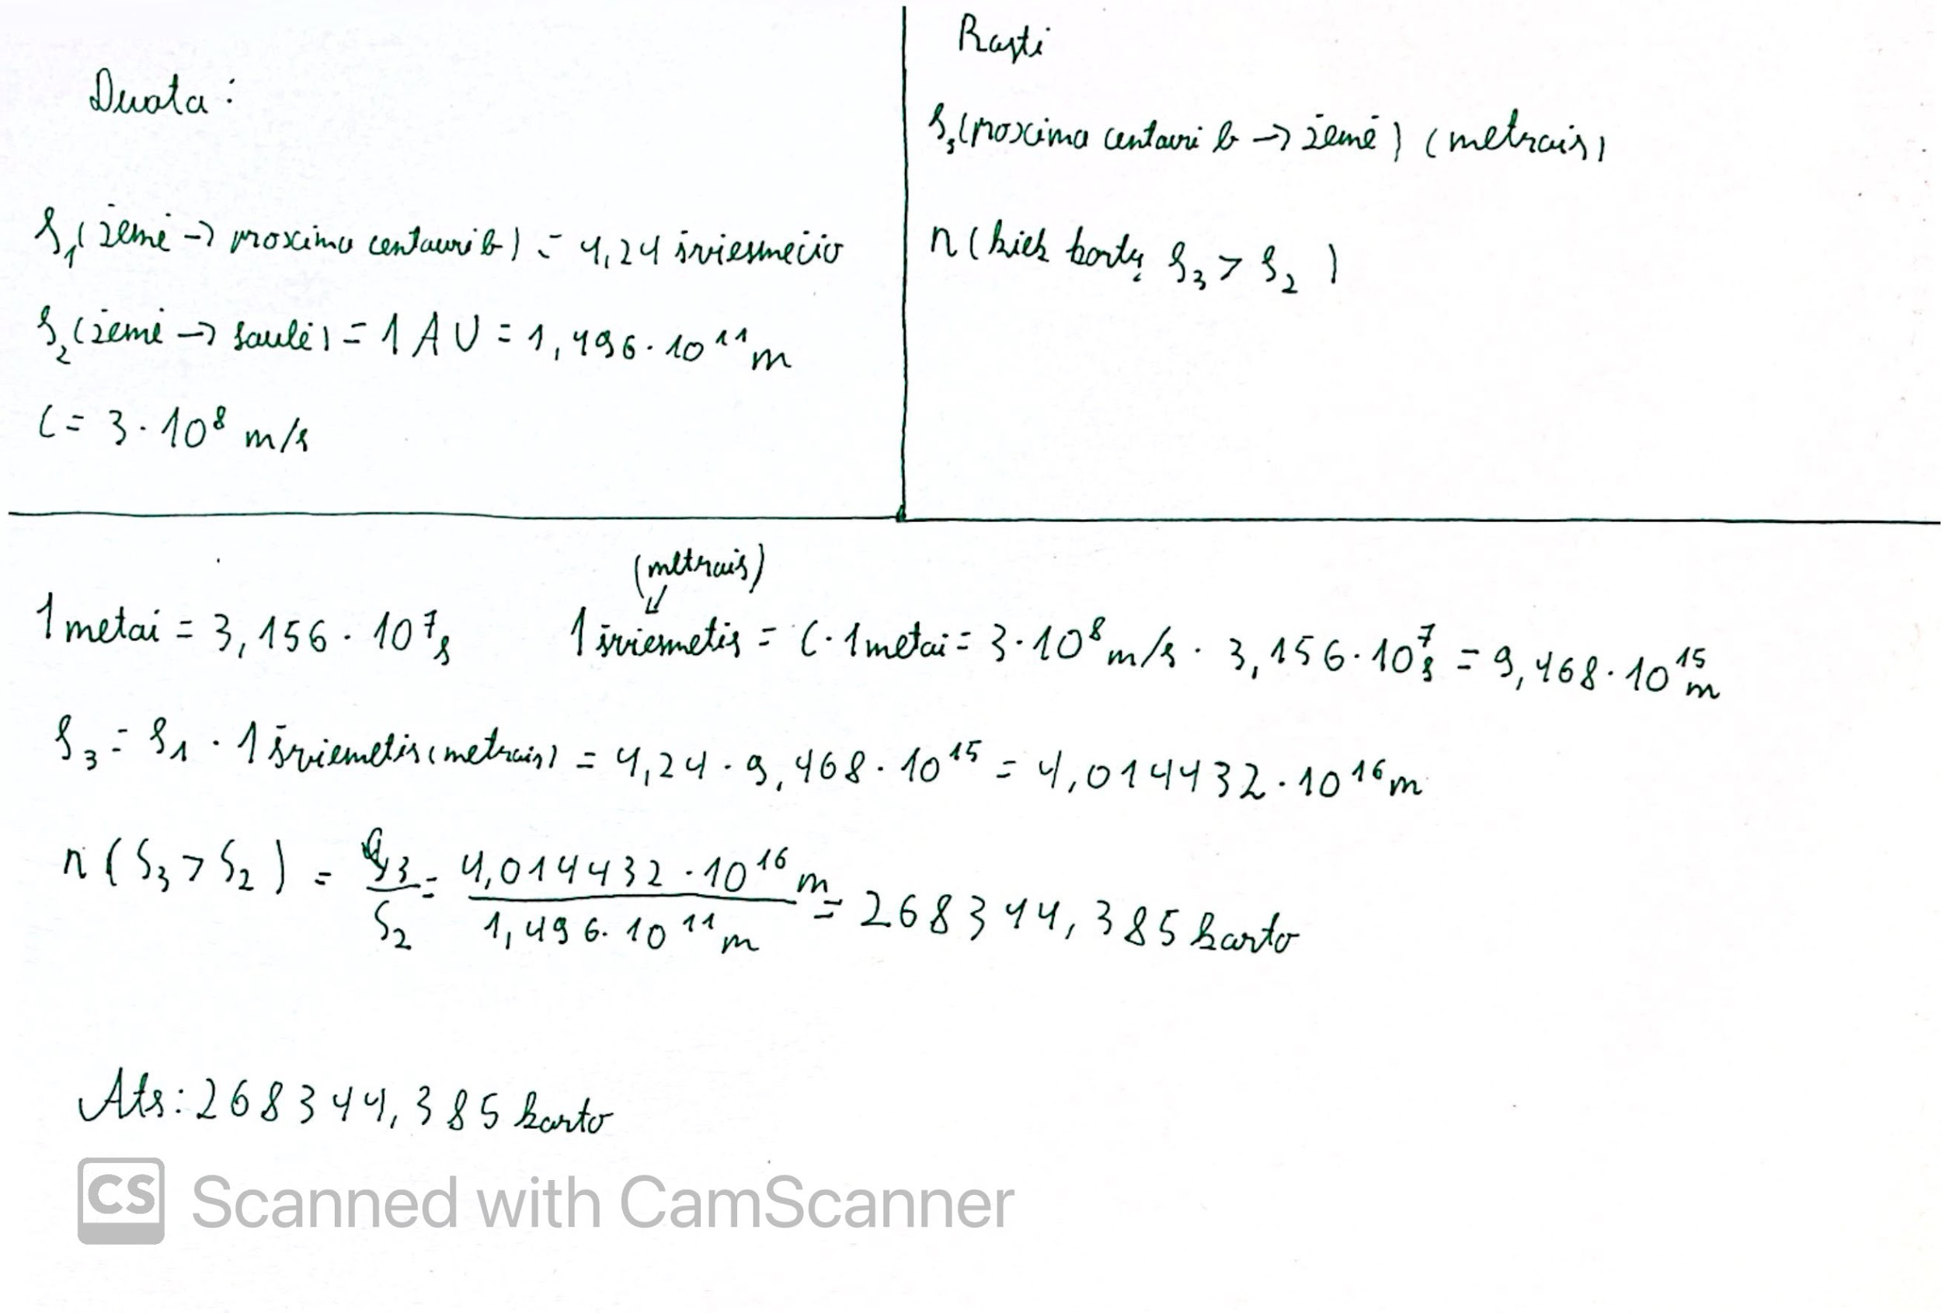
Uždavinio sprendimas

Slide 20
Uždavinio atsakymas
Ats: 268344, 385 karto

Slide 21
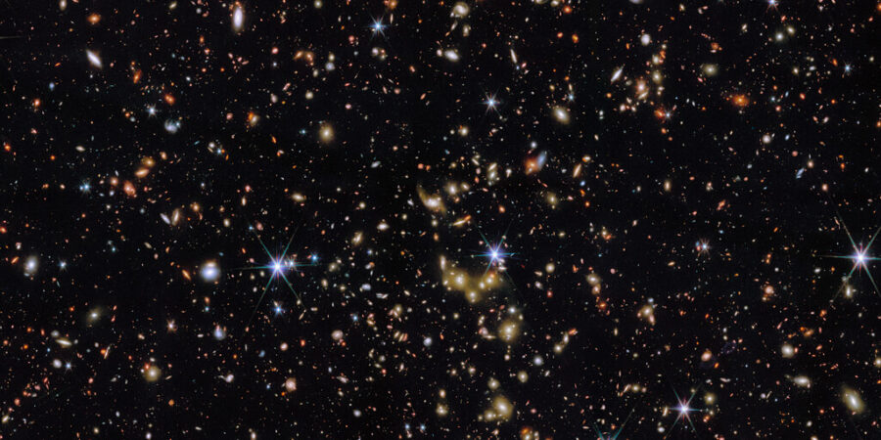
O dabar pabandykime patys aptikti egzoplanetą
Praktinis bandymas

Slide 22
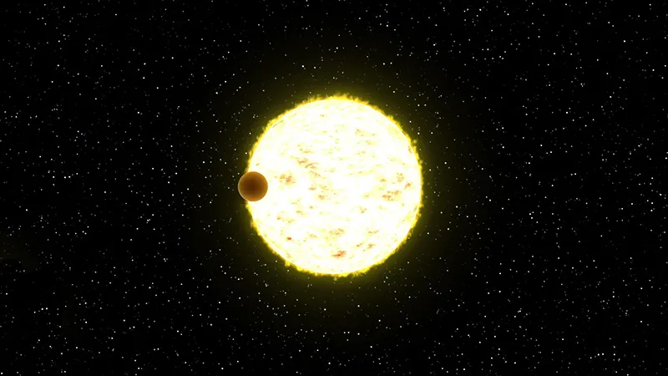
Tema
Tranzitų metodas

Slide 23
Tikslas
Pademonstruoti, kaip atrandamos egzoplanetos tranzitų metodu. Ištirti, kaip šešėlis priklauso nuo planetos dydžio, atstumo nuo saulės

Slide 24
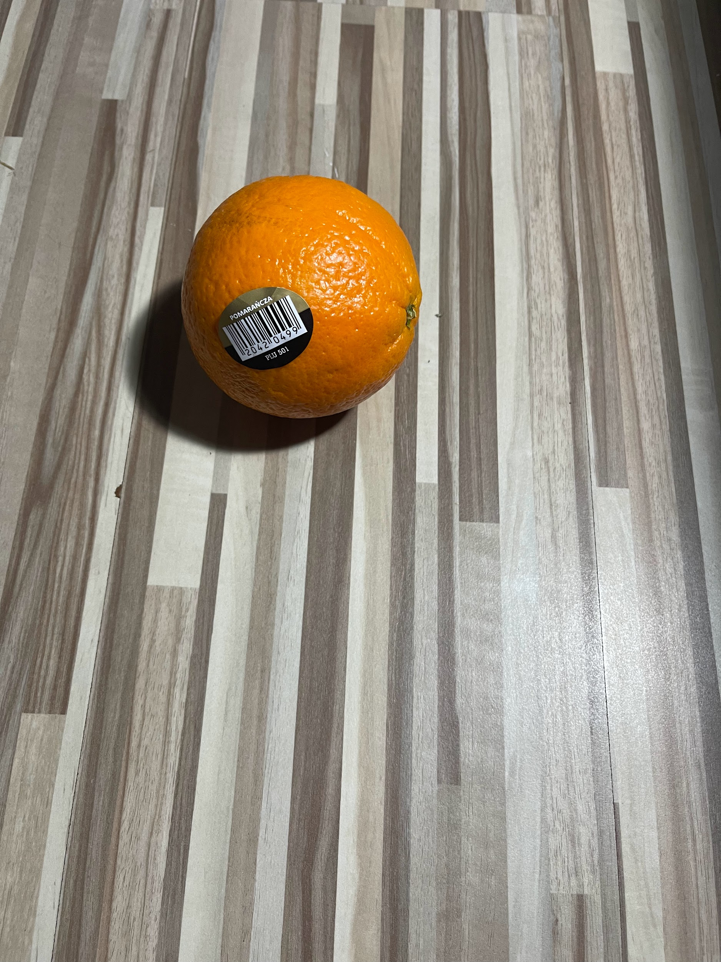
Medžiagos ir įrankiai
Stalinė lempa
Apelsinas (naudojamas vietoje didesnės planetos)
Obuolys (naudojamas vietoje mažesnės planetos)
Mobilusis telefonas (kamera)

Slide 25
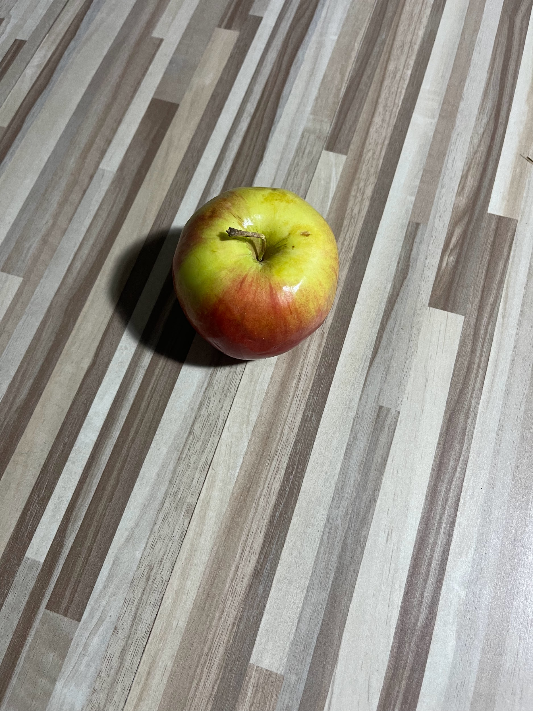
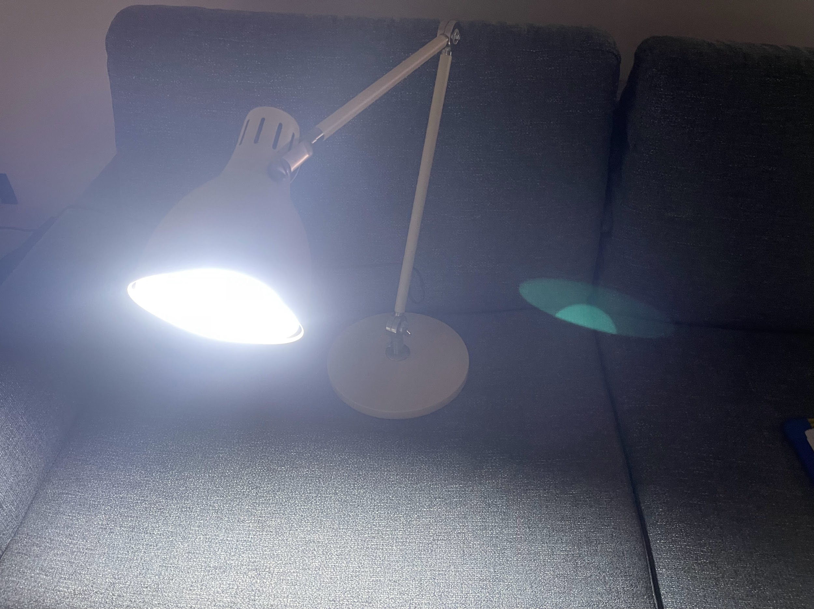
Medžiagos ir įrankiai

Slide 26
Hipotezė
Aš, remdamasis savo žiniomis apie tranzito metodą, šviesos kelią, šešėlius, pusšešėlius, papildoma informacija, manau, jog nuo planetos atstumo iki žvaigždės priklausys šešėlio tamsumas.

Slide 27
Darbo eiga
Pasiruošiau darbo vietą: Tamsiame kambaryje pastačiau stalinę lempą priešais sieną

Slide 28
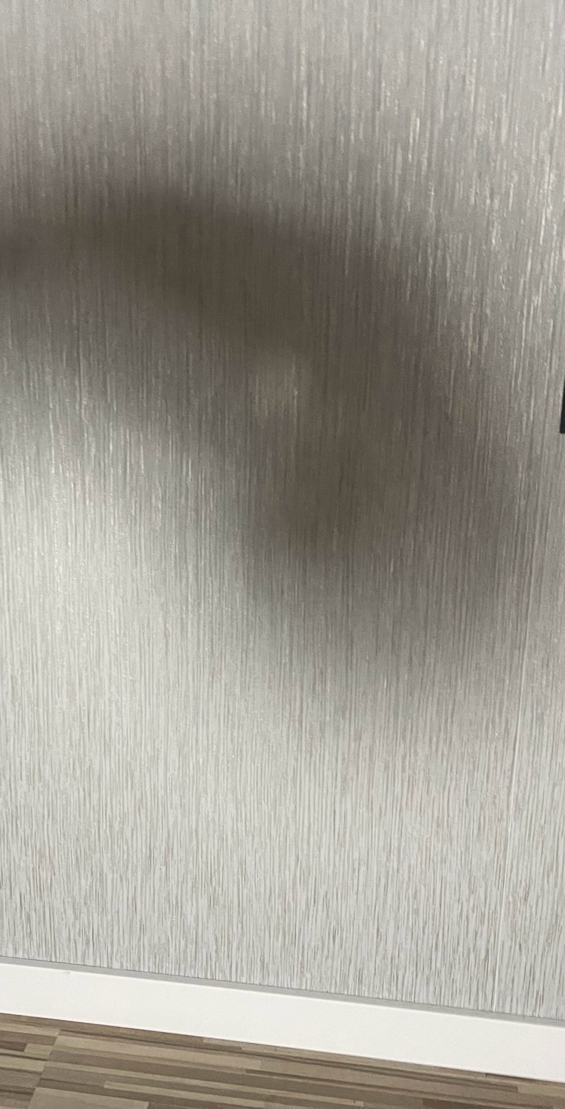
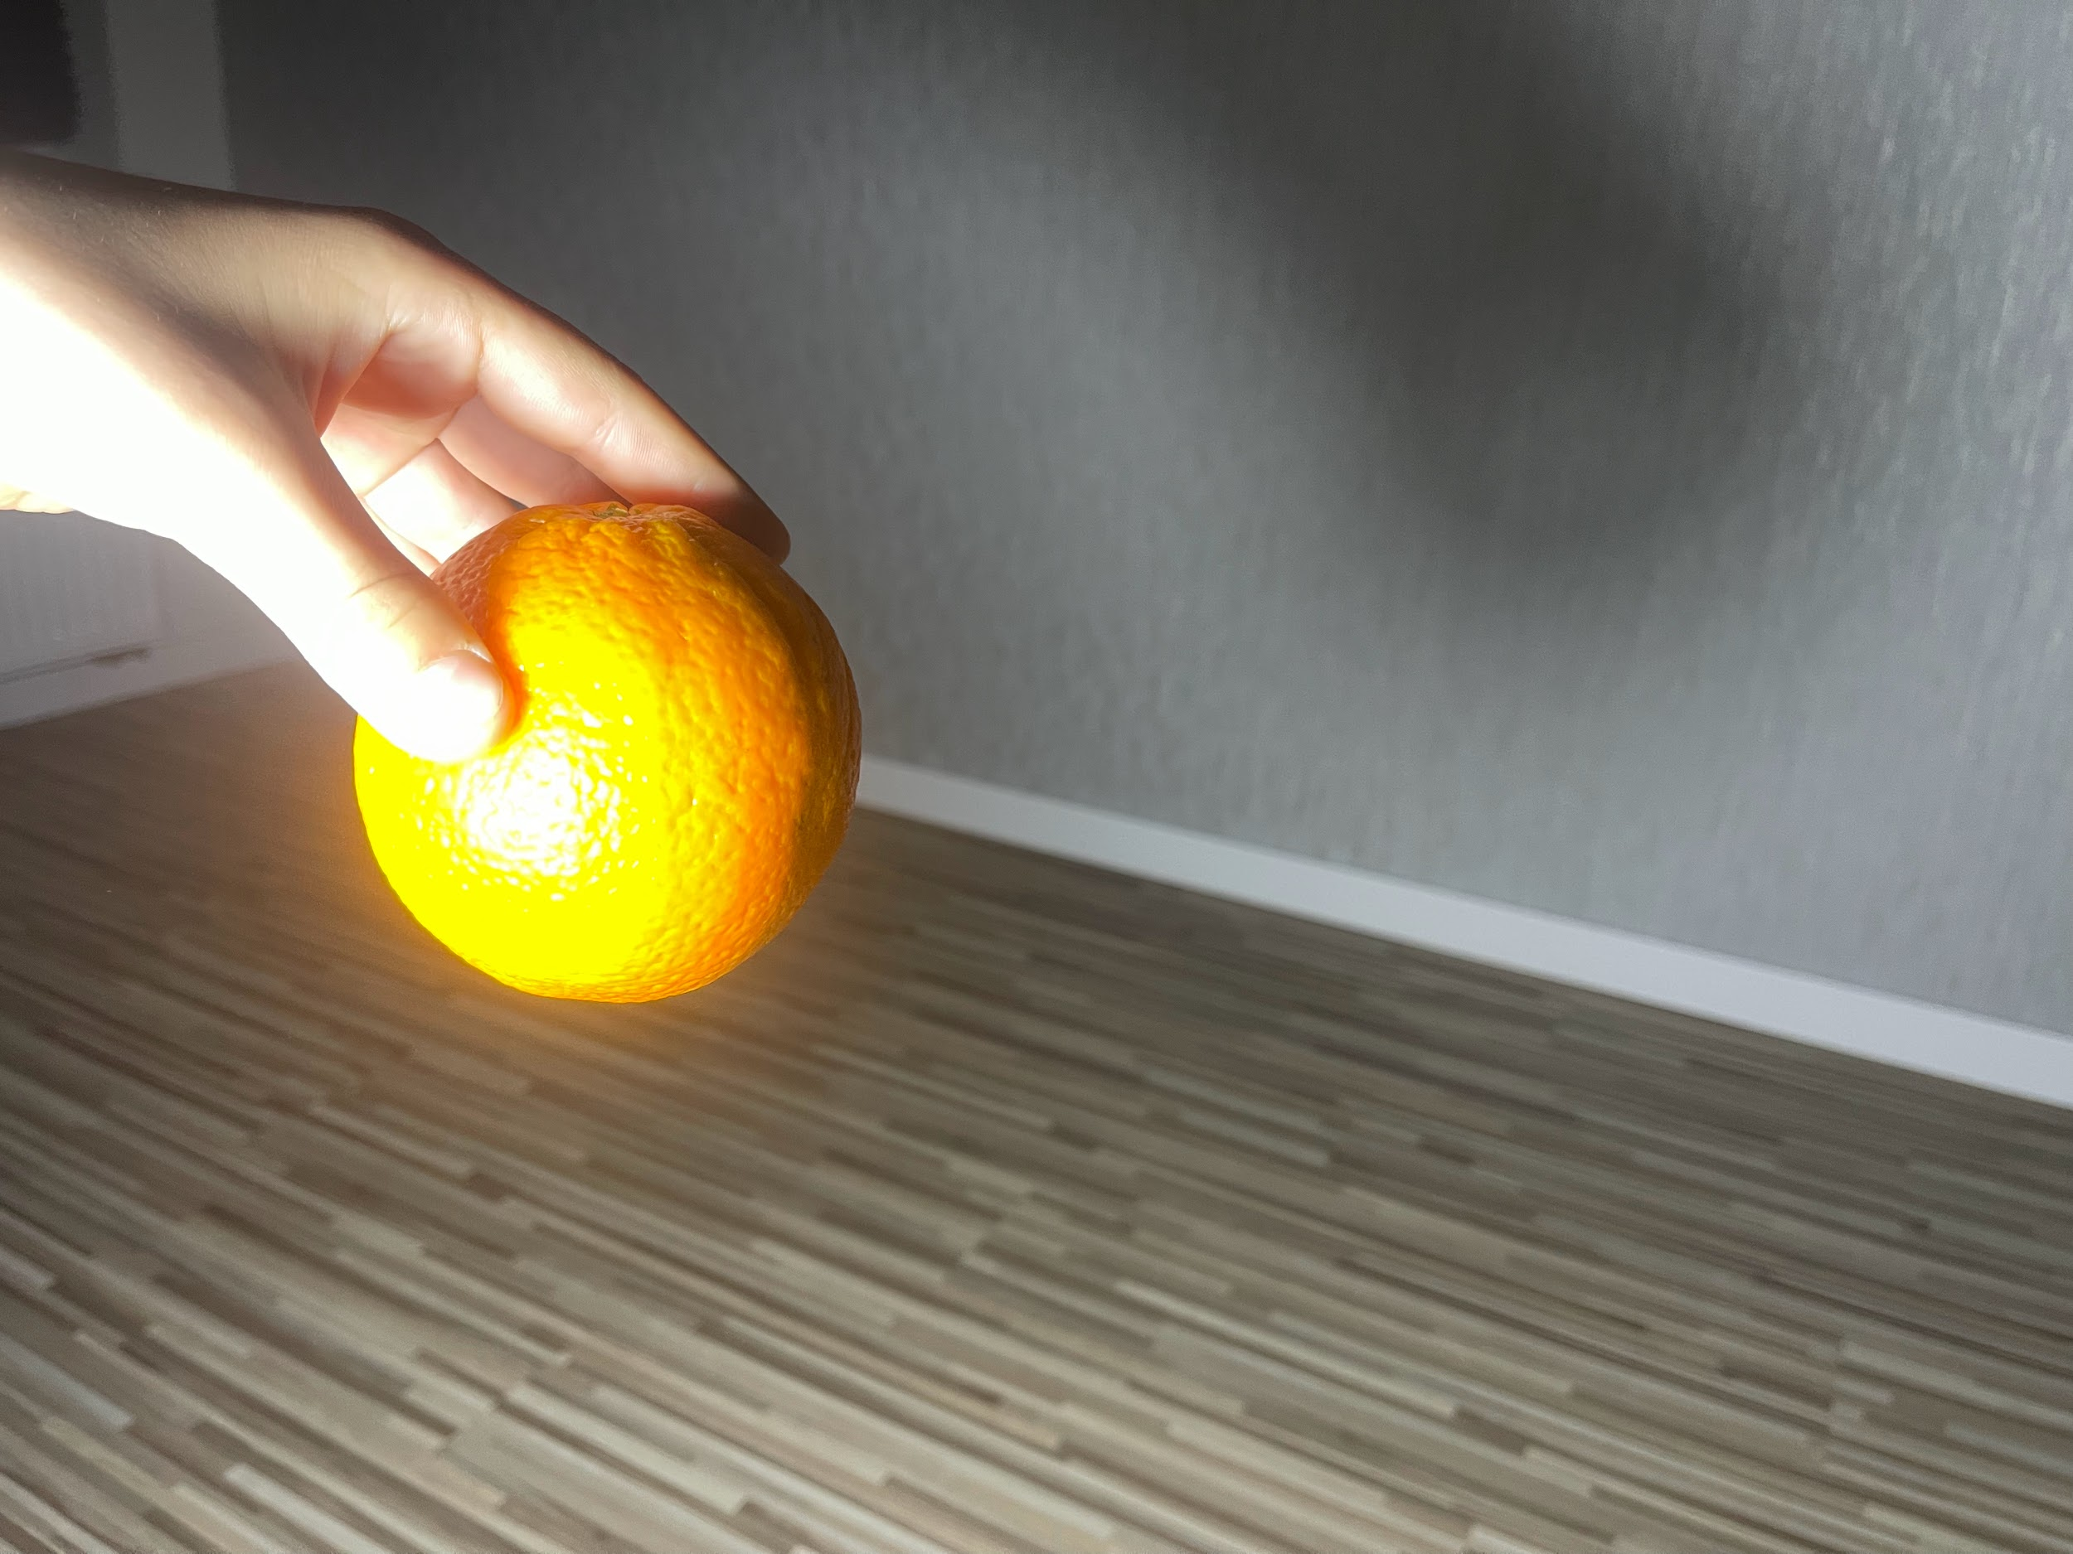
Darbo eiga
2. Paėmiau pirmąją planetą. Keičiau jos padėtį: toliau ,,žvaigždės” arčiau ,,žvaigždės”. Stebėjau pokyčius

Slide 29
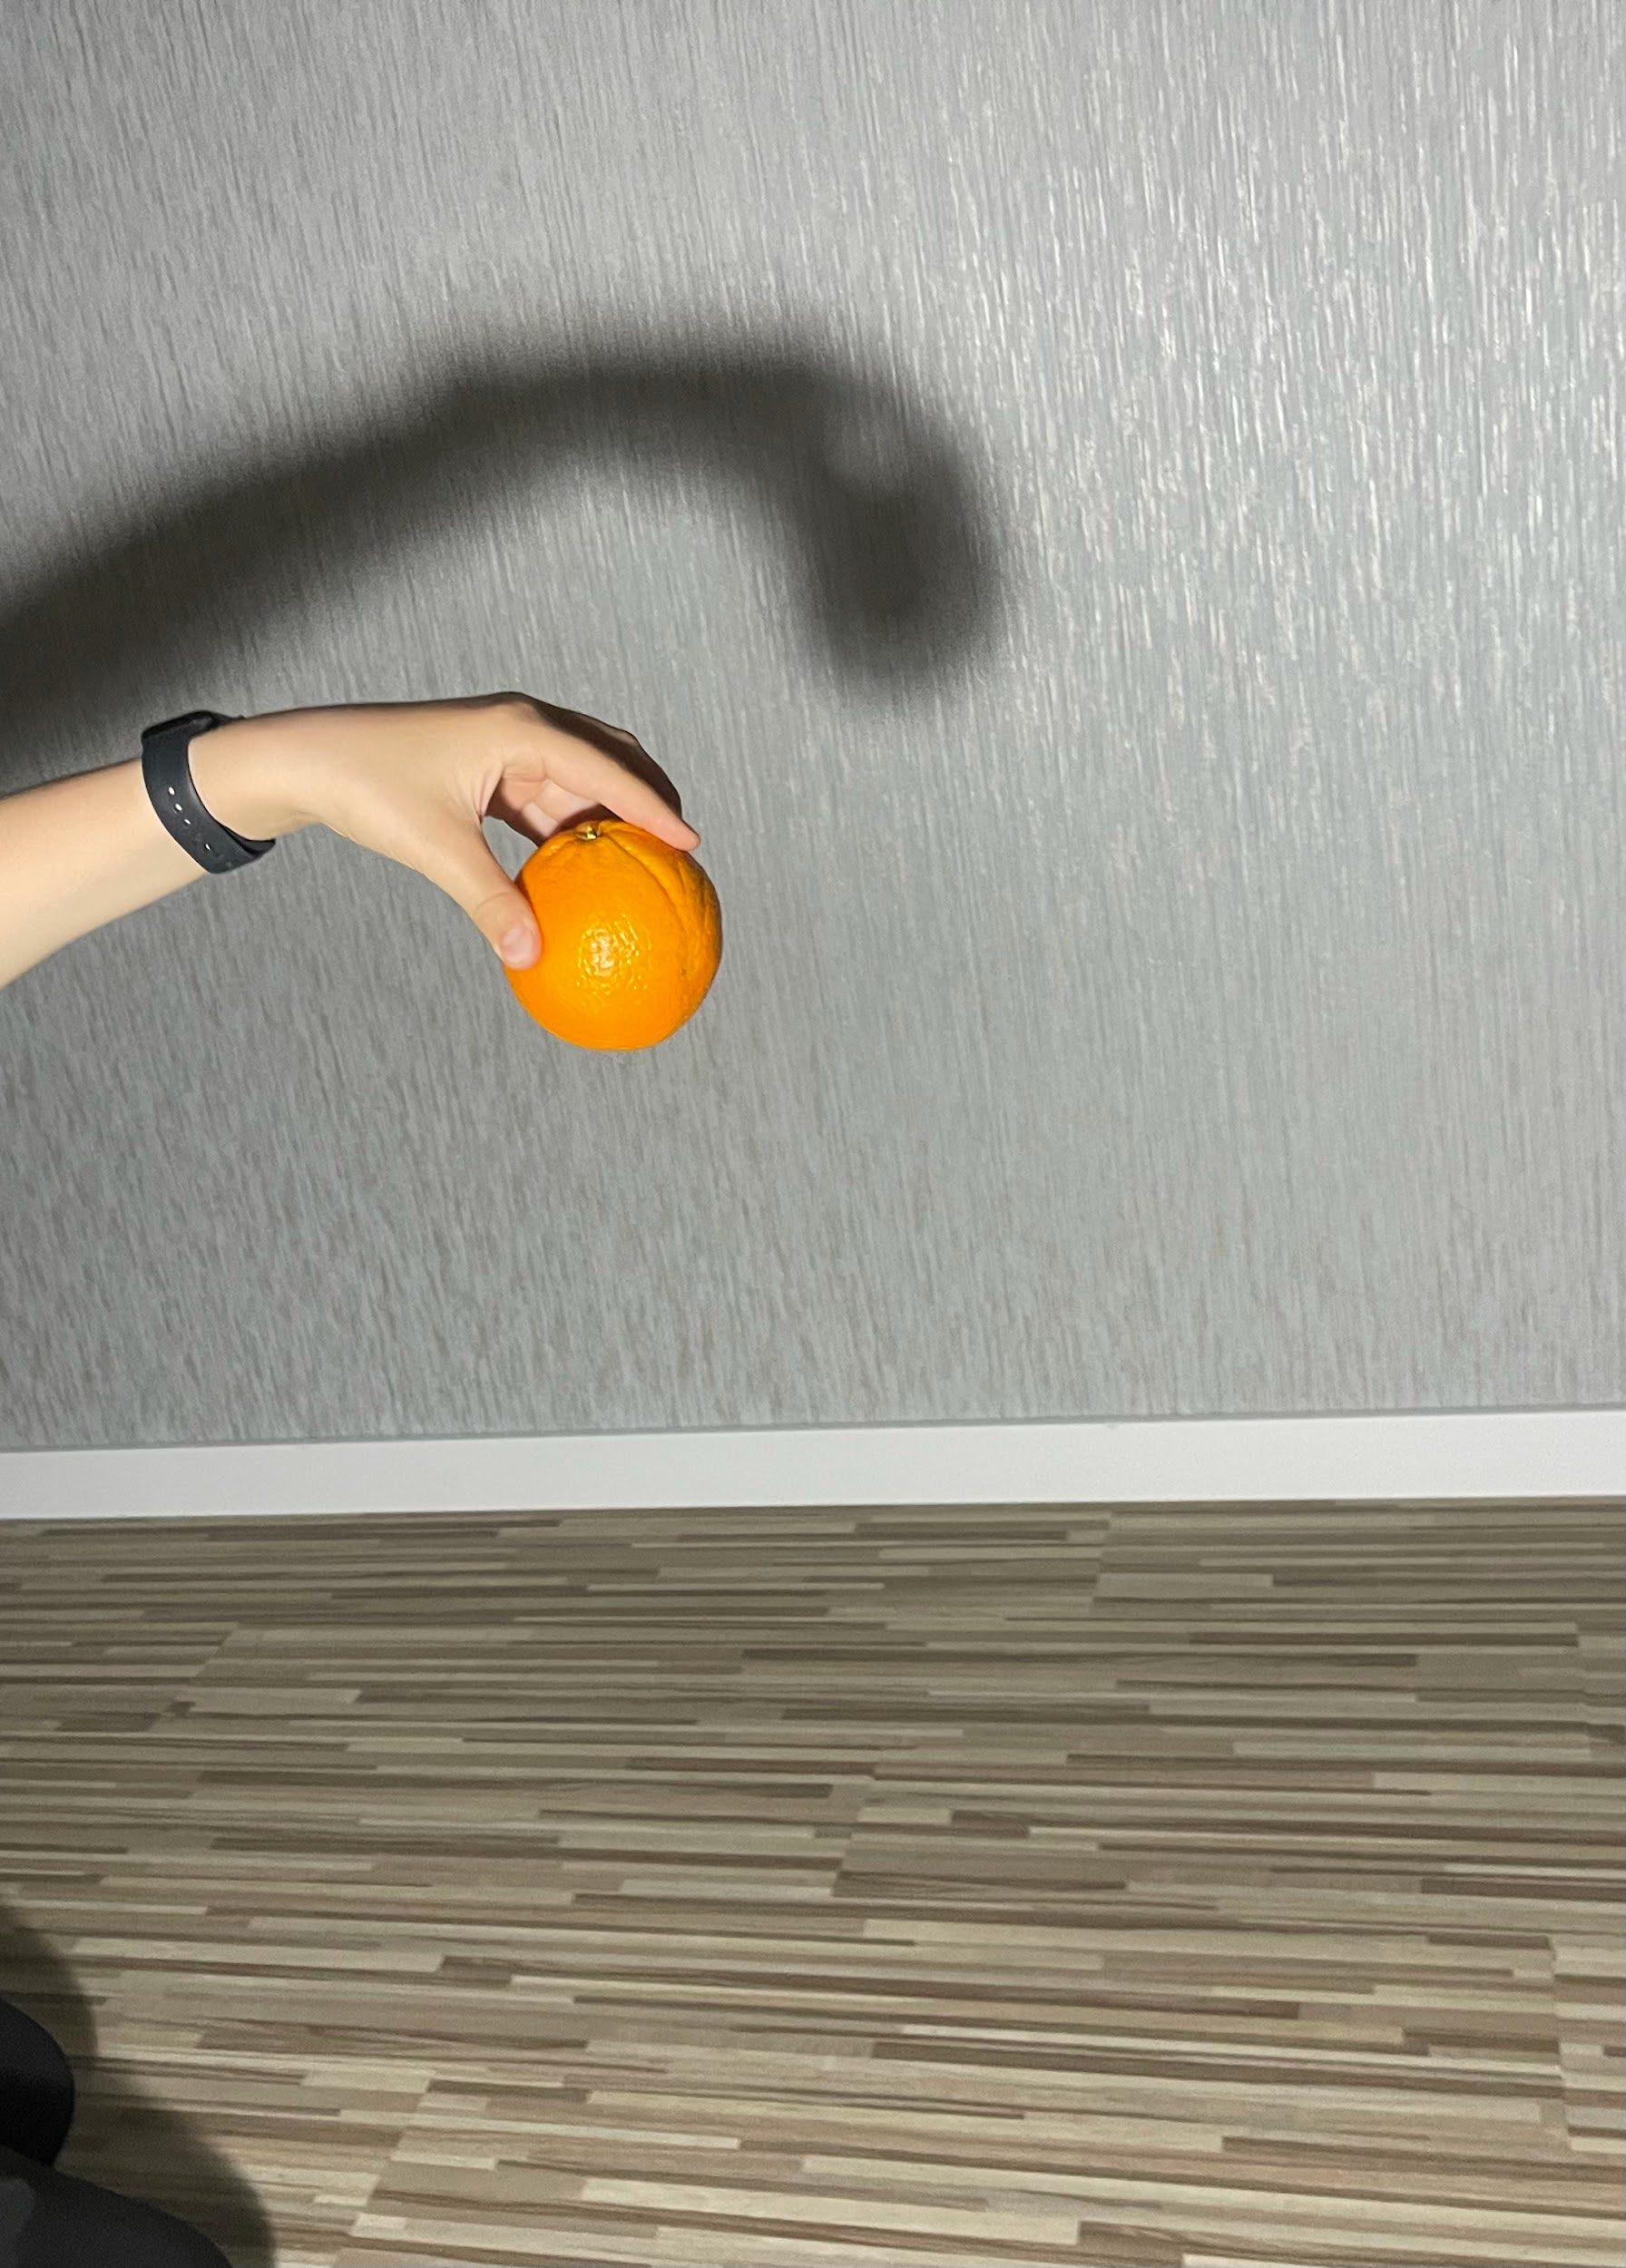

Slide 30
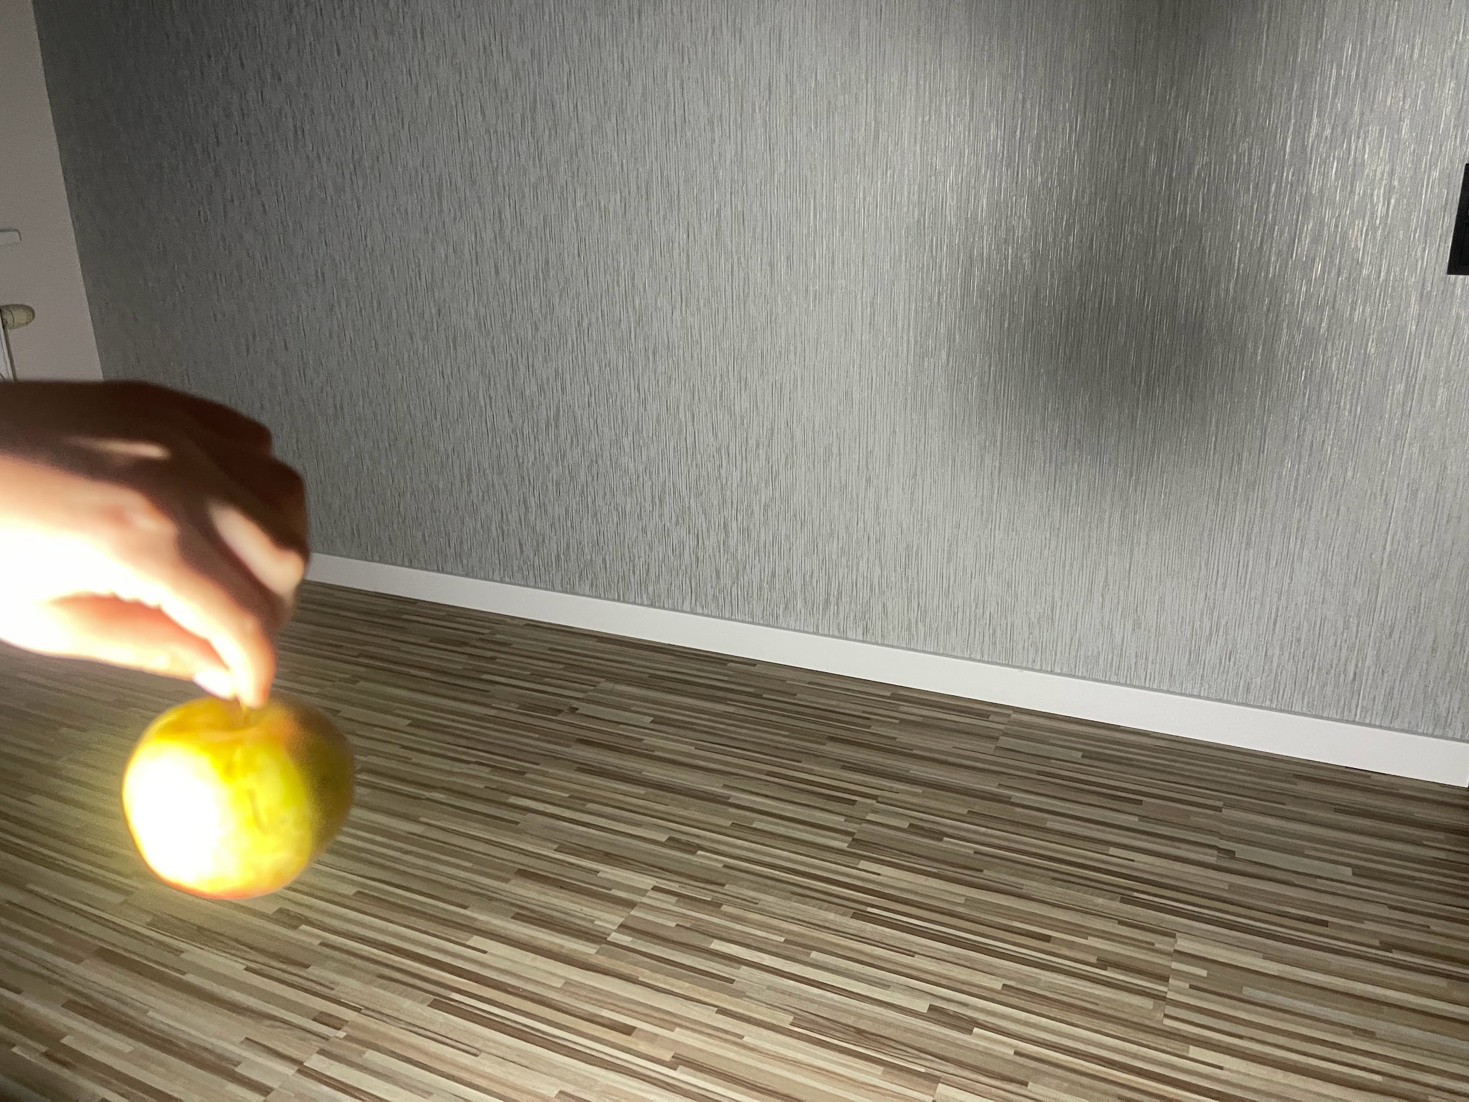
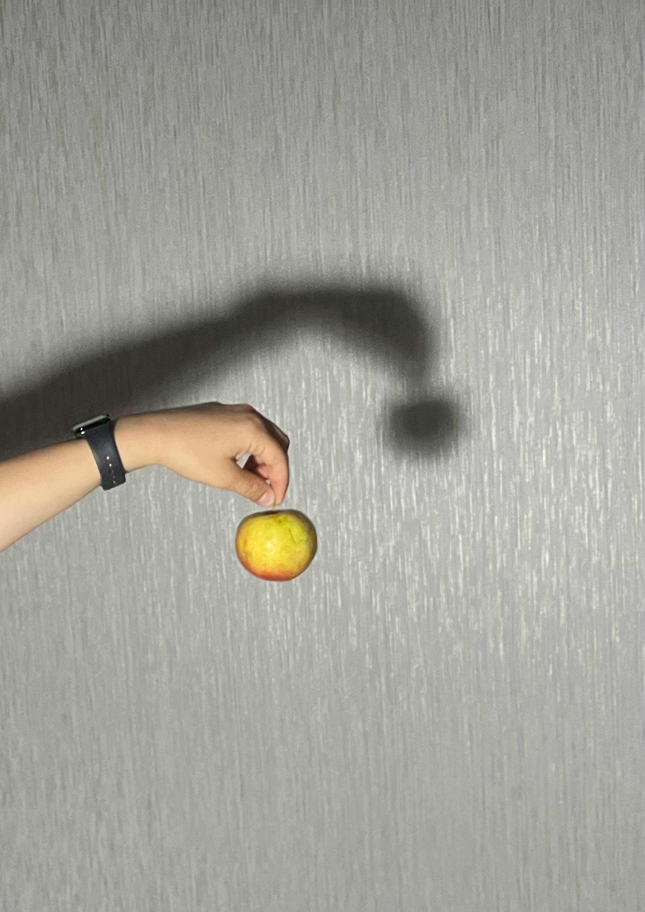
Darbo eiga
3. Paėmiau antrąją planetą (obuolį) Keičiau jos padėtį žvaigždės atžvilgiu. Stebėjau pokyčius

Slide 31
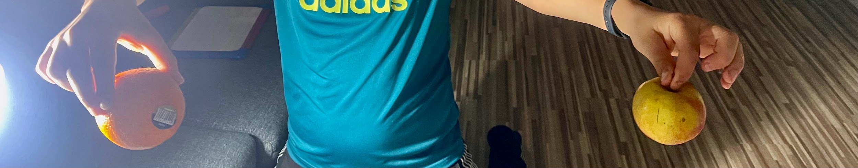
Darbo eiga
4. Paėmiau abidvi planetas. Sustačiau jas abi vienoje tiesėje su žvaigžde. Stebėjau pokyčius

Slide 32
Darbo eiga

Slide 33
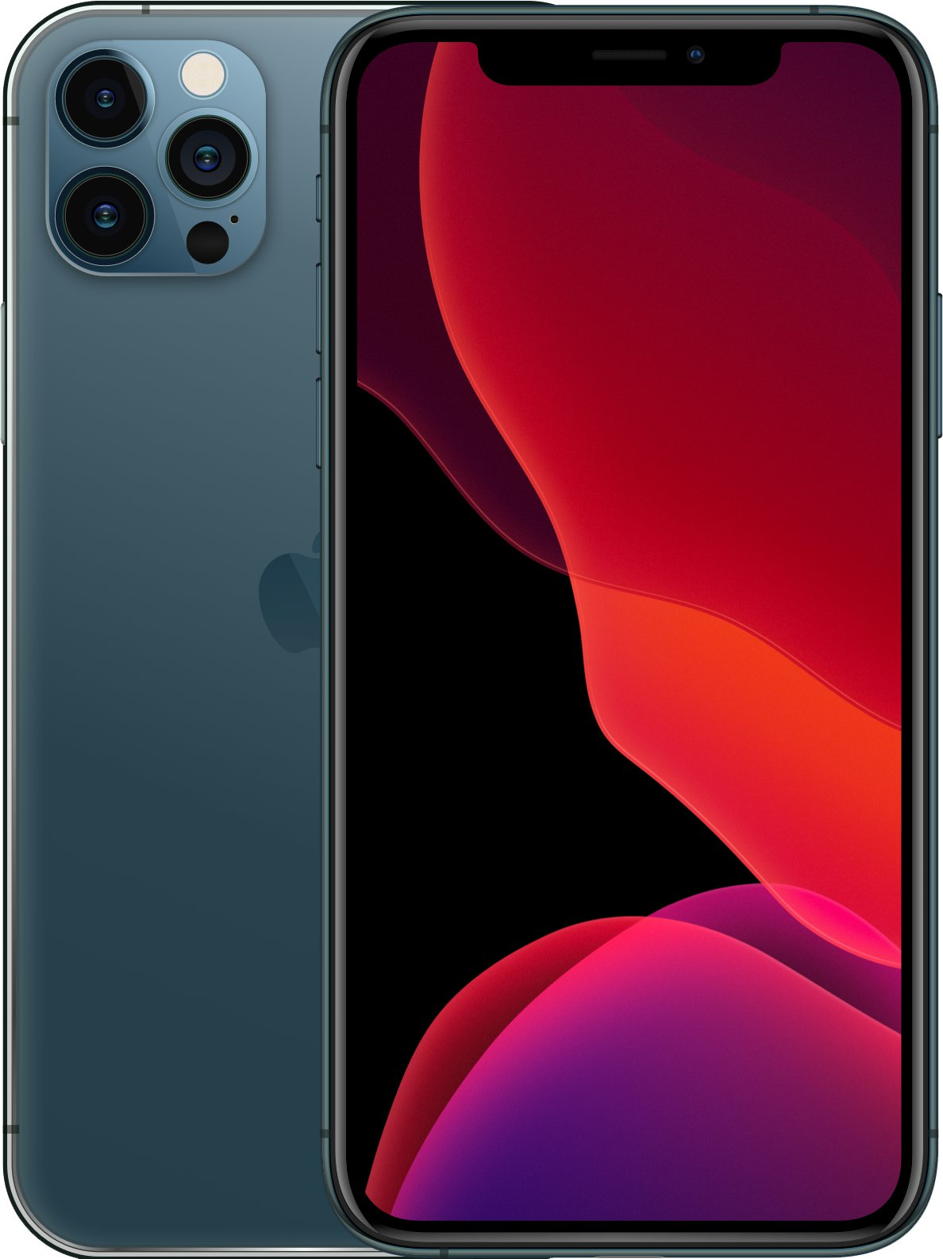
Darbo eiga
5. Fiksavau rezultatus mobiliojo telefono kameros pagalba

Slide 34
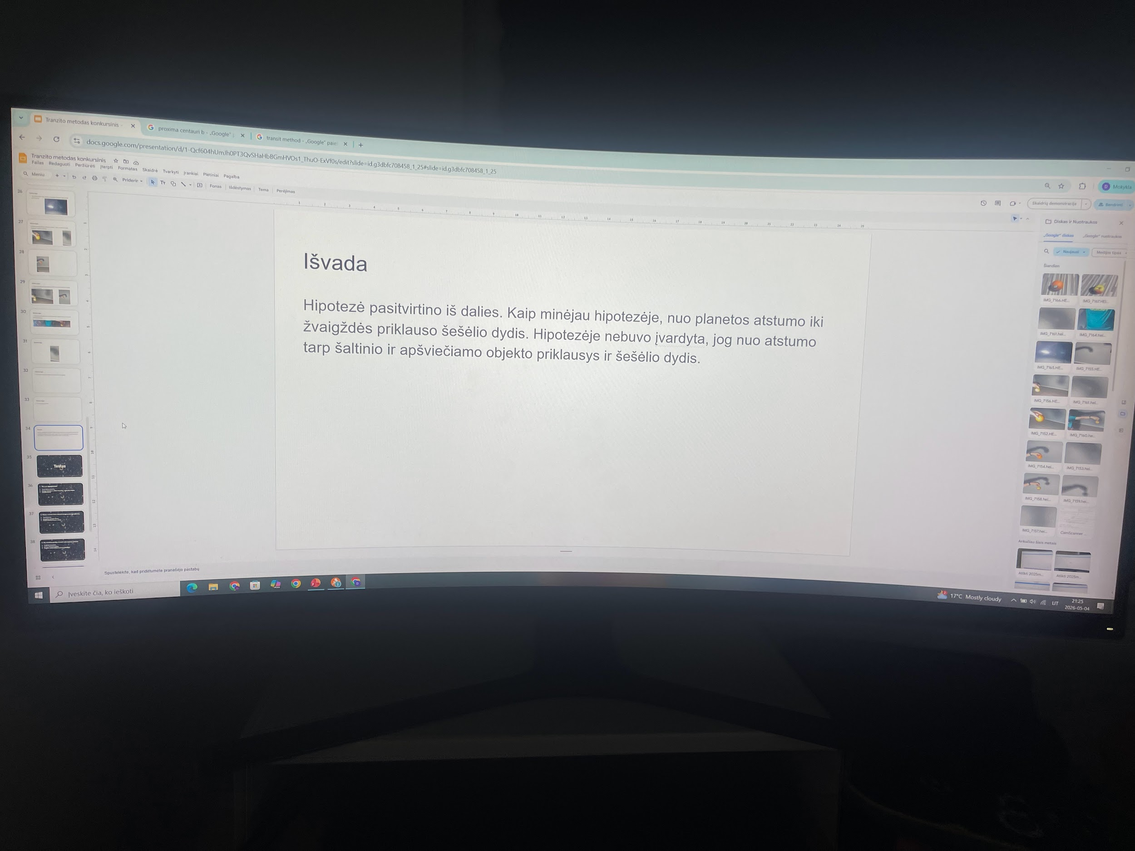
Darbo eiga
6. Tyrimo eigą aprašiau

Slide 35
Išvada
Hipotezė pasitvirtino iš dalies. Kaip minėjau hipotezėje, nuo planetos atstumo iki žvaigždės priklauso šešėlio dydis. Hipotezėje nebuvo įvardyta, jog nuo atstumo tarp šaltinio ir apšviečiamo objekto priklausys ir šešėlio dydis.

Slide 36
Testas

Slide 37
Kas yra egzoplaneta?
Saulės sistemos planeta
Planeta, kuri skrieja ne aplink mūsų saulę, o aplink kitą žvaigždę
Egzotiška planeta

Slide 38
2. Kuriuo metodu buvo atrasta daugiausiai egzoplanetų
Tranzito metodu
Gravitacinio mikrolęšio metodu
Pulsaro spindulių stebėjimo metodu

Slide 39
3. Ką radialinių greičių metode rodo doplerio efektas
Žvaigždės temperatūrą
Planetos tinkamumą gyvybei
Žvaigždės spektro poslinkį dėl planetos gravitacijos

Slide 40
4. Kas yra pulsaras
Žvaigždė, sudaryta tik iš protonų
Neutroninė žvaigždė, susidariusi po supernovos sprogimo
Labai stipriai pulsuojanti žvaigždė

Slide 41
5. Kuriuo metodu atrasta mažiausiai egzoplanetų
Tiesioginiu vaizdavimu
Žvaigždės disko kinematikos
Pulsacijos variacijos

Slide 42
Testo atsakymai
B
A
C
B
B

Slide 43
Tinkamų gyvybei planetų paieškos. Tranzito metodas.
Pristatyma sukūrė: Justas Juškevičius ir Dominykas Krunkaitis

